Slide 1


UBND QUẬN LONG BIÊN
TRƯỜNG MẦM NON BAN MAI XANH
UBND QUẬN LONG BIÊN
TRƯỜNG MẦM NON BAN MAI XANH
Lĩnh vực phát triển nhận thức
Đề tái: Nhận biết phía trên- phía dưới- phía trước - phía sau của người khác
Lứa tuổi: Mẫu giáo nhỡ B2
Thời gian: 25-30 phút
Giáo viên: Nguyễn Ngọc- Đới Hà

Slide 2

HOẠT ĐỘNG 1: Ổn Định tổ chức

Slide 3
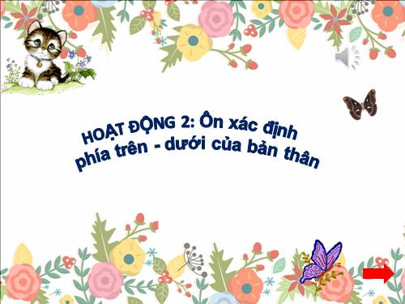

Slide 4


Slide 5


Slide 6
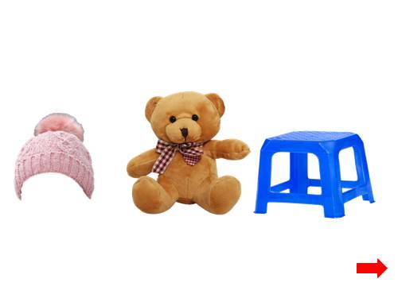

Slide 7
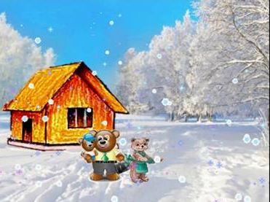

Slide 8
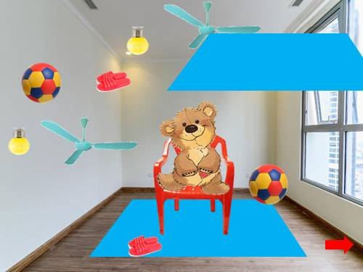

Slide 9


Slide 10


Slide 11
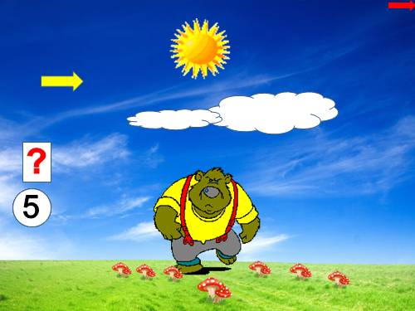

Slide 12
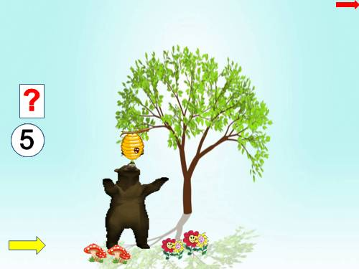

Slide 13
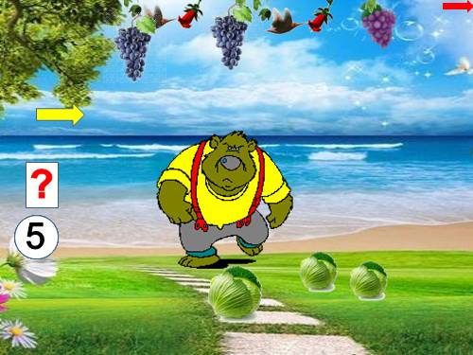

Slide 14
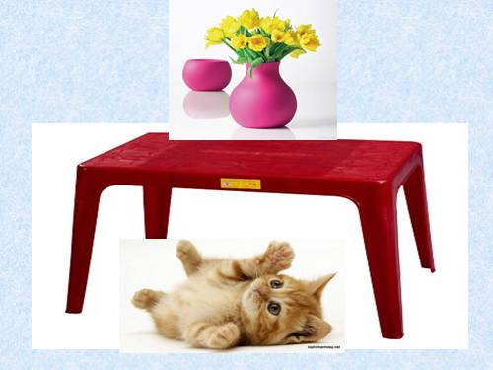

Slide 15
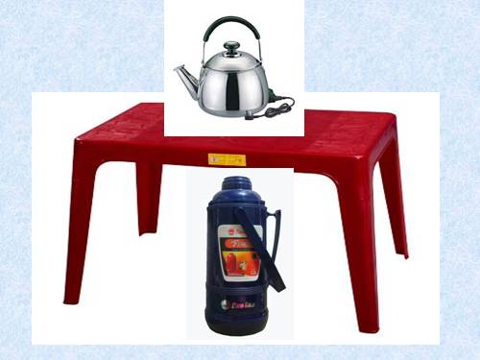

Slide 16


